Slide 1
UI테스트
최 휘

Slide 2
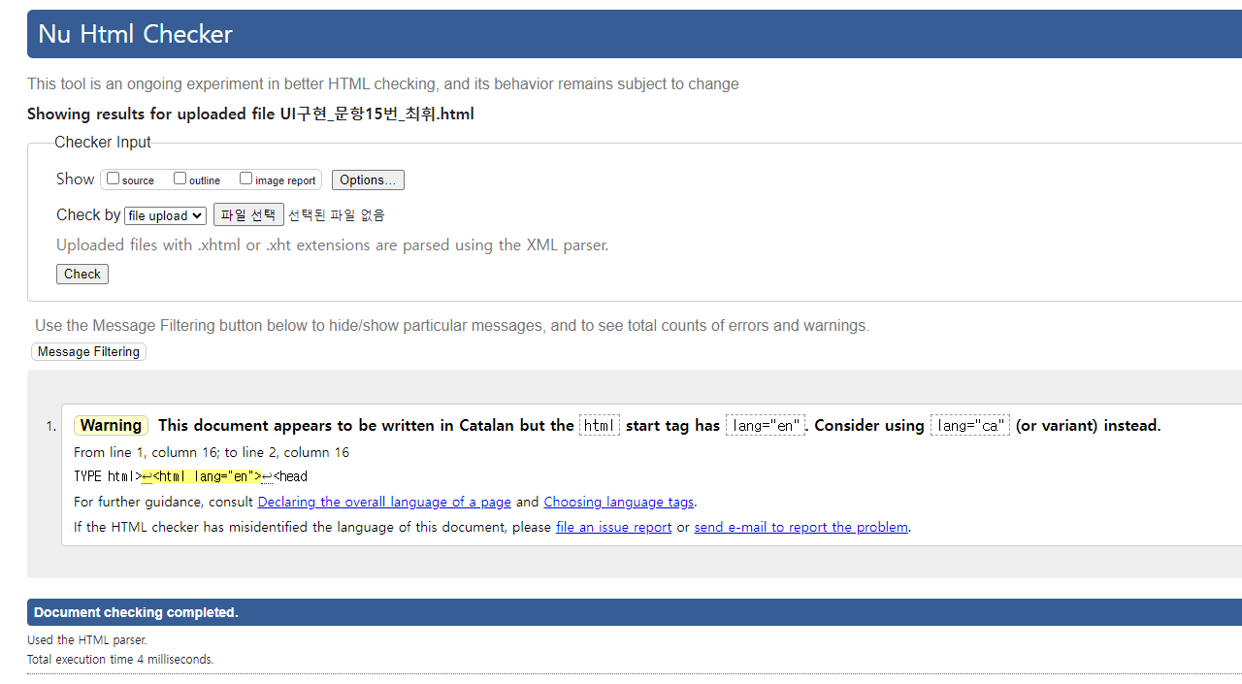
UI테스트 – 문항 10 번(1)
*UI구현_문항15번_최휘.html > check 결과

Slide 3
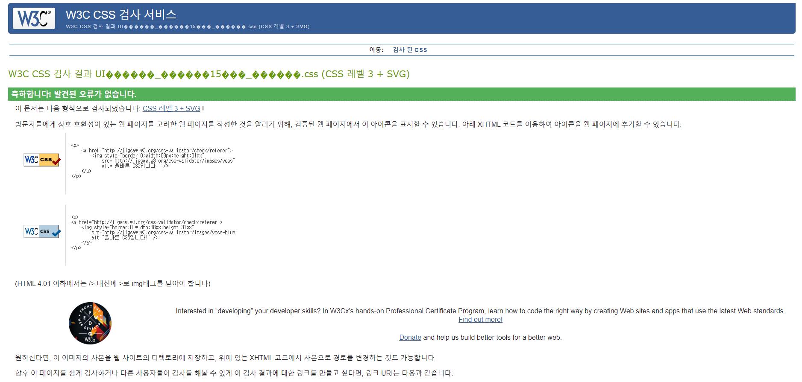
UI테스트 – 문항 10 번(2)
*UI구현_문항15번_최휘.css > check 결과

